Slide 1


Operadores y Tipos de datos

Slide 2

Operadores

Slide 3
Operadores aritméticos
Los operadores aritméticos se utilizan con valores numéricos para realizar operaciones matemáticas comunes.

Slide 4
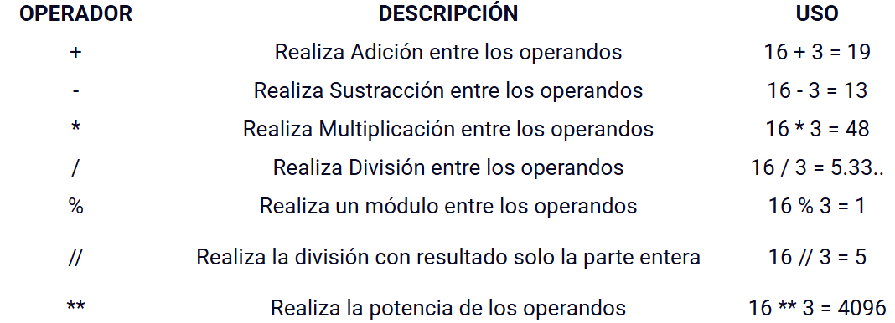
Operadores aritméticos

Slide 5
Operadores Relacionales
Un operador relacional se emplea para comparar y establecer la relación entre ellos. Devuelve un valor booleano (true o false) basado en la condición.

Slide 6
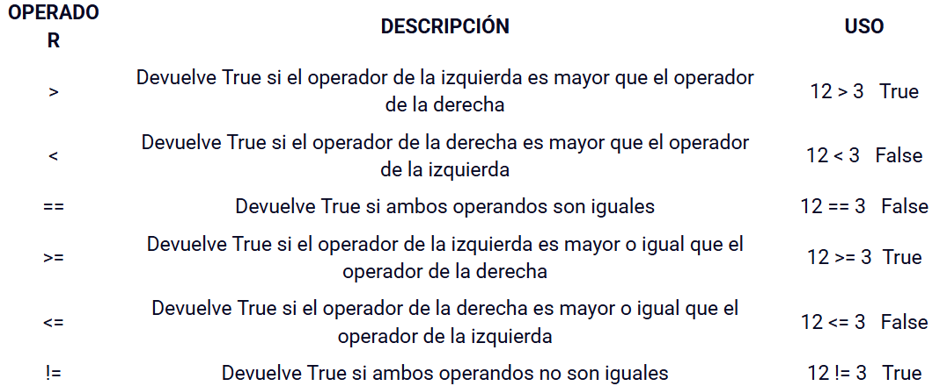
Operadores Relacionales

Slide 7
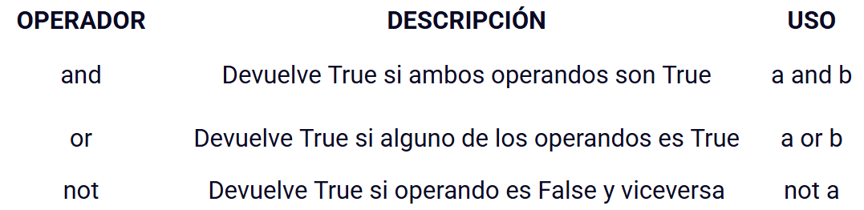
Operadores Lógicos
Se utiliza un operador lógico para tomar una decisión basada en múltiples condiciones.

Slide 8
Operadores de Asignación
Se utiliza un operador de asignación para asignar valores a una variable. Esto generalmente se combina con otros operadores (como aritmética, bit a bit) donde la operación se realiza en los operandos y el resultado se asigna al operando izquierdo.

Slide 9
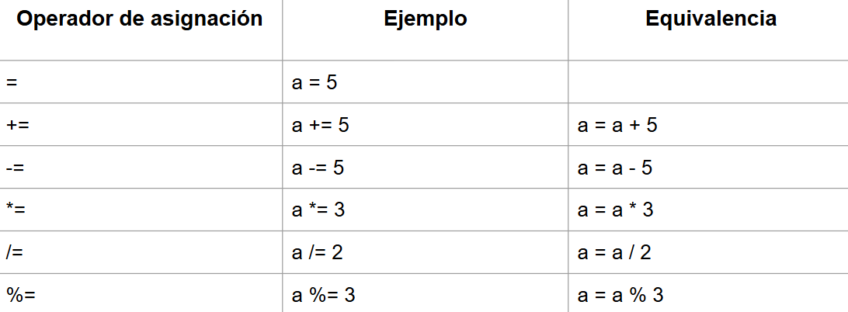
Operadores de Asignación

Slide 10
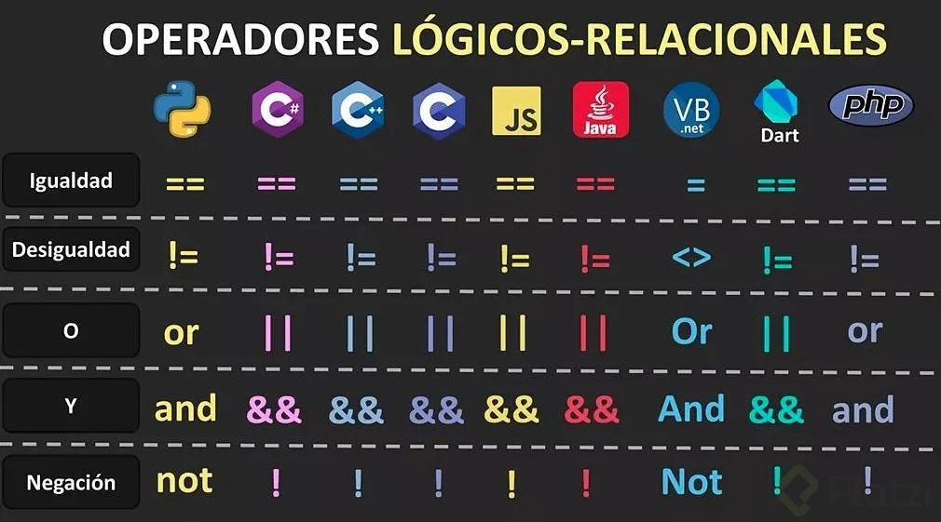

Slide 11
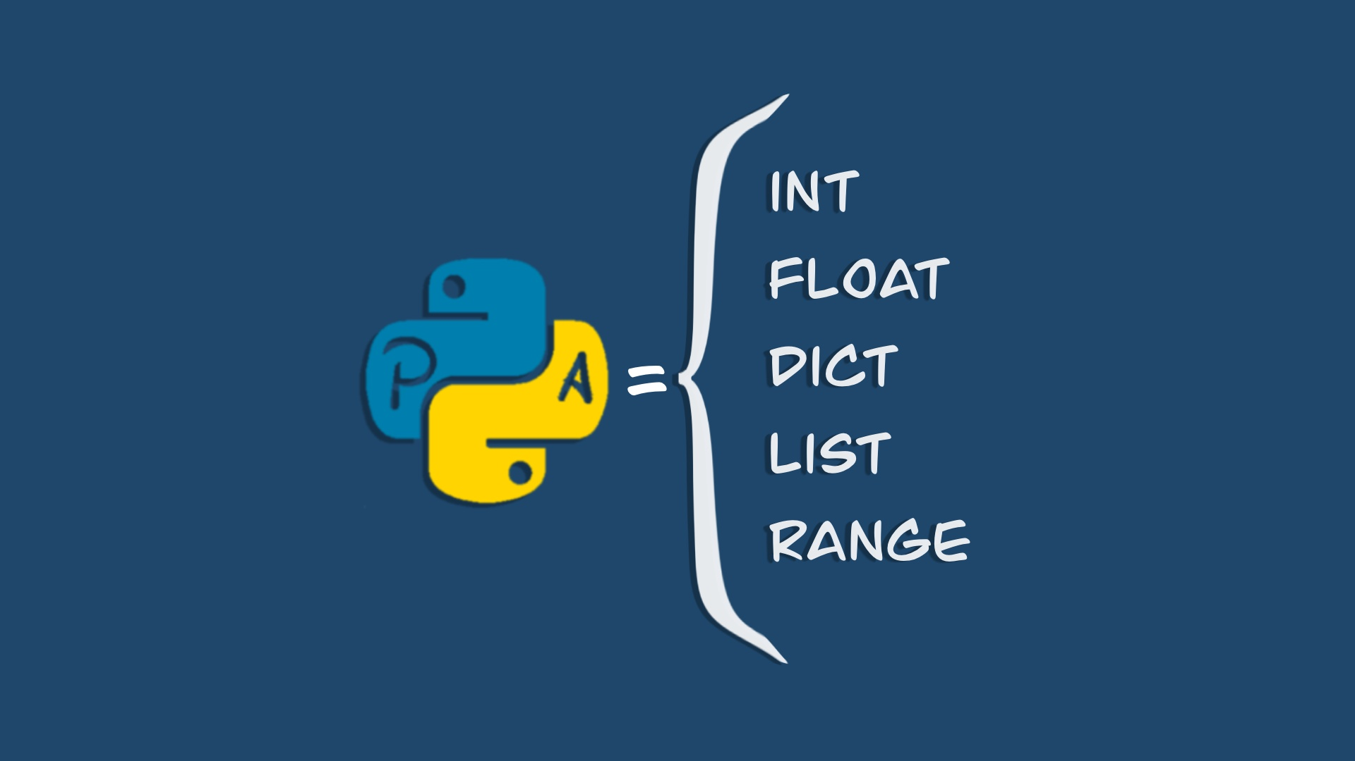
Tipos de datos

Slide 12
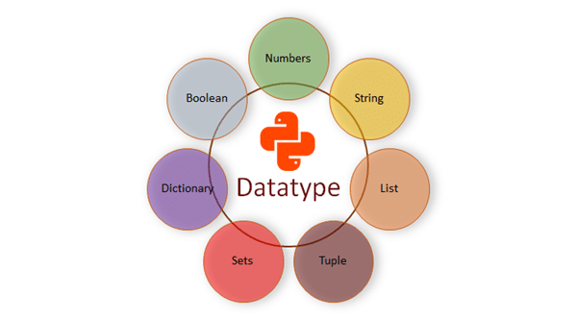
¿Qué es un tipo de dato?
Todos los valores que aparecen en un programa tienen un tipo. Cada tipo de información se almacena de forma distinta, por lo que existen diferentes tipos de variables para cada tipo de información.

Slide 13

Entero: int
Permite representar números enteros, es decir, positivos y negativos no decimales.

Slide 14

Flotante: float
Permite representar un números positivo o negativo con decimales

Slide 15

Booleano: True, False
Es un tipo de dato que permite almacenar dos valores True o False.

Slide 16
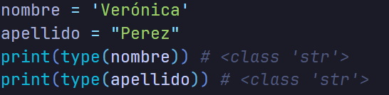
Cadena de caracteres: str
Los strings son un tipo de dato que permite almacenar secuencias de caracteres.
Para crear una, es necesario incluir el texto entre comillas.

Slide 17
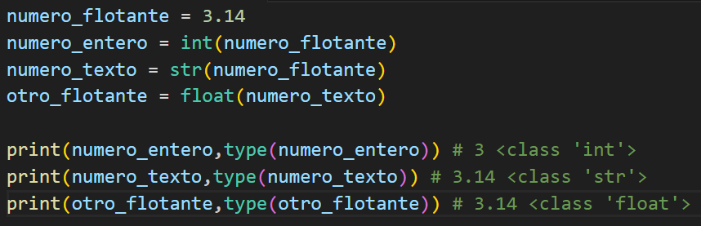
Casting
Hacer un cast significa convertir un tipo de dato a otro. En Python es posible convertir a string con str(), a entero con int() y a flotante con float()

